Slide 1
Handlingsplan for forebygging av radikalisering og voldelig ekstremisme i Bergen.
Hordaland politidistrikt
Bergen kommune
Notes:
Vedtatt i Bergen bystyre 23. september
Inspirasjon fra regjeringens og Oslo sin handlingsplan
Utarbeidet i samarbeid mellom Bergen kommune, Hordaland politidistrikt, RVTS Vest og Hordaland fylkeskommune

Slide 2
Notes:
Generelt en stabil sikkerhetssituasjon i Bergen og Hordaland.
Men situasjonen i andre deler av verden – ytterligere aktualisert i det siste – følge med miljøer, grupper og personer i vårt nærmiljø.
Planen tar for seg hvordan forebygge radikaliseringsprosesser og gi hjelp til personer som kan stå i fare for å bli radikalisert.
Fange opp så tidlig som mulig, med tiltak som virker.
Forebygging i et bredt perspektiv handler om å sikre gode oppvekstvilkår for barn og unge, bekjempe fattigdom, samt å arbeide for at alle, uavhengig av bakgrunn, skal oppleve tilhørighet og beskyttes mot diskriminiering – forebygge utenforskap (Christian si mer om på fredag)

Slide 3
Innhold
21 (20?) tiltak, 4 innsatsområder:
1. Samordning, samarbeid og dialog
2. Trygge og inkluderende nærmiljø
3. Oppfølging der ekstreme personer og miljøer avdekkes
4. Informasjon, kunnskapsutvikling og kunnskapsoverføring
Notes:
Fokus på forebygging – generelt og spesifikt på personer i risikosonen.
Suksessfaktor: tverrfaglig/-etatlig arbeid – og ressurser (…?)
Arbeidet her må ses i sammenheng med etablerte samarbeidsstrukturer for kriminalitetsforebyggende arbeid i Bergen (SLT)
1 Politiråd; samordner strategisk
2 Sentralt fagråd; praktisk koordinering av innsatsen mot barn og unge i risiko
3 Tverrfaglige ressursgrupper i hver bydel; oppmerksomhet mot grupper og miljøer som har behov for tverrfaglig innsats

Slide 4
Noen sentrale begreper - definisjoner
Radikalisering er en prosess der en person i økende grad er villig til å bruke vold for å oppnå politiske, religiøse eller ideologiske mål
Hatkriminalitet er kriminalitet som har rasistiske, fremmed- fiendtlige eller homofobiske motiver, eller som på en eller annen måte er begrunnet mot en person eller gruppe av personer på grunnlag av deres faktiske eller oppfattede gruppetilhørighet
Voldelig ekstremisme er personer og organisasjoner som er villige til å bruke vold for å nå sine politiske, ideologiske eller religiøse må
Avradikalisering er en prosess som under gitte forutsetninger kan føre til at en person i mindre grad aksepterer bruk av vold for å nå politiske, ideologiske eller religiøse mål
Notes:
1 Prosessen kan være kompleks med mange faktorer som spiller inn eller mer enkel hvor noen få faktorer blir avgjørende
Virkemiddelet, altså viljen til å bruke vold, som står sentralt og målet helliger midlene
2 Voldelig ekstremisme kan være hatkriminalitet, men også trusler og skadeverk
Hatkriminalitet inn i den nye straffeloven som i 2006
3 Kan skje innen alle typer ideologier eller politiske retninger
4 Få programmer i Norge per i dag som benyttes mot avradikalisering, men det forskes på området. Ofte individbaserte løsninger

Slide 5
4 typer terrorister
«Islamist terrorism in Europe – a History» (Petter Nesser)
Entrepenøren
  Sterke ideologiske, religiøse og politiske trekk
  Ofte politisk frustrert og har få fremtidsutsikter – søker jihad
Protesjèen
  Ofte venn med entrepenøren, betrodd og får viktige oppgaver
  Gjerne velutdannet og intelligent (som entrepenøren)
Den mistilpassede
  Langt mindre ideologisk informert og har mindre påvirkning
  Radikalisert som følge av personlig ulykke – mer sårbar
Dagdriveren
  Lite spesifikk grunn til å bli ekstrem, uten klar agenda
  Lite sosiale problemer – på feil sted, på feil tid, med feil personer

Slide 6
Tiltak 2: Forebyggende koordinator radikalisering
Hordaland politidistrikt
Kontaktpunkt
Hvert politidistrikt skal ha en koordinator
Notes:
Sissel Bekkevold ut, Christian Stoutland ivaretar forebyggingsfunksjonen – generelt og spesielt
Den diskret og ikke-kriminelle adferden som preger mange i en radikaliseringsprosess gjør dette utfordrende å identifisere eller overvåke for politi og andre aktører.
Mye skjer «skjult» på internett og prosesser kan skje raskt
PST: åpen for kontakt v/uro og bekymring

Slide 7
Tiltak 3: Etablering av et regionalt kontaktforum; hatkriminalitet og voldelig ekstremisme
Det etableres et kontaktforum om temaet med relevante kommunale, regionale og statlige aktører.
Bergen kommune
Hordaland politidistrikt
PST
RVTS Vest
Hordaland fylkeskommune
Kriminalomsorgen Vest
Konfliktrådet
Eventuelt andre instanser
Notes:
Ledes av Bergen kommune.
Ett møte gjennomført
Invitert til rektormøte vgs (Solstrand)
Elisabeth Harnes

Slide 8
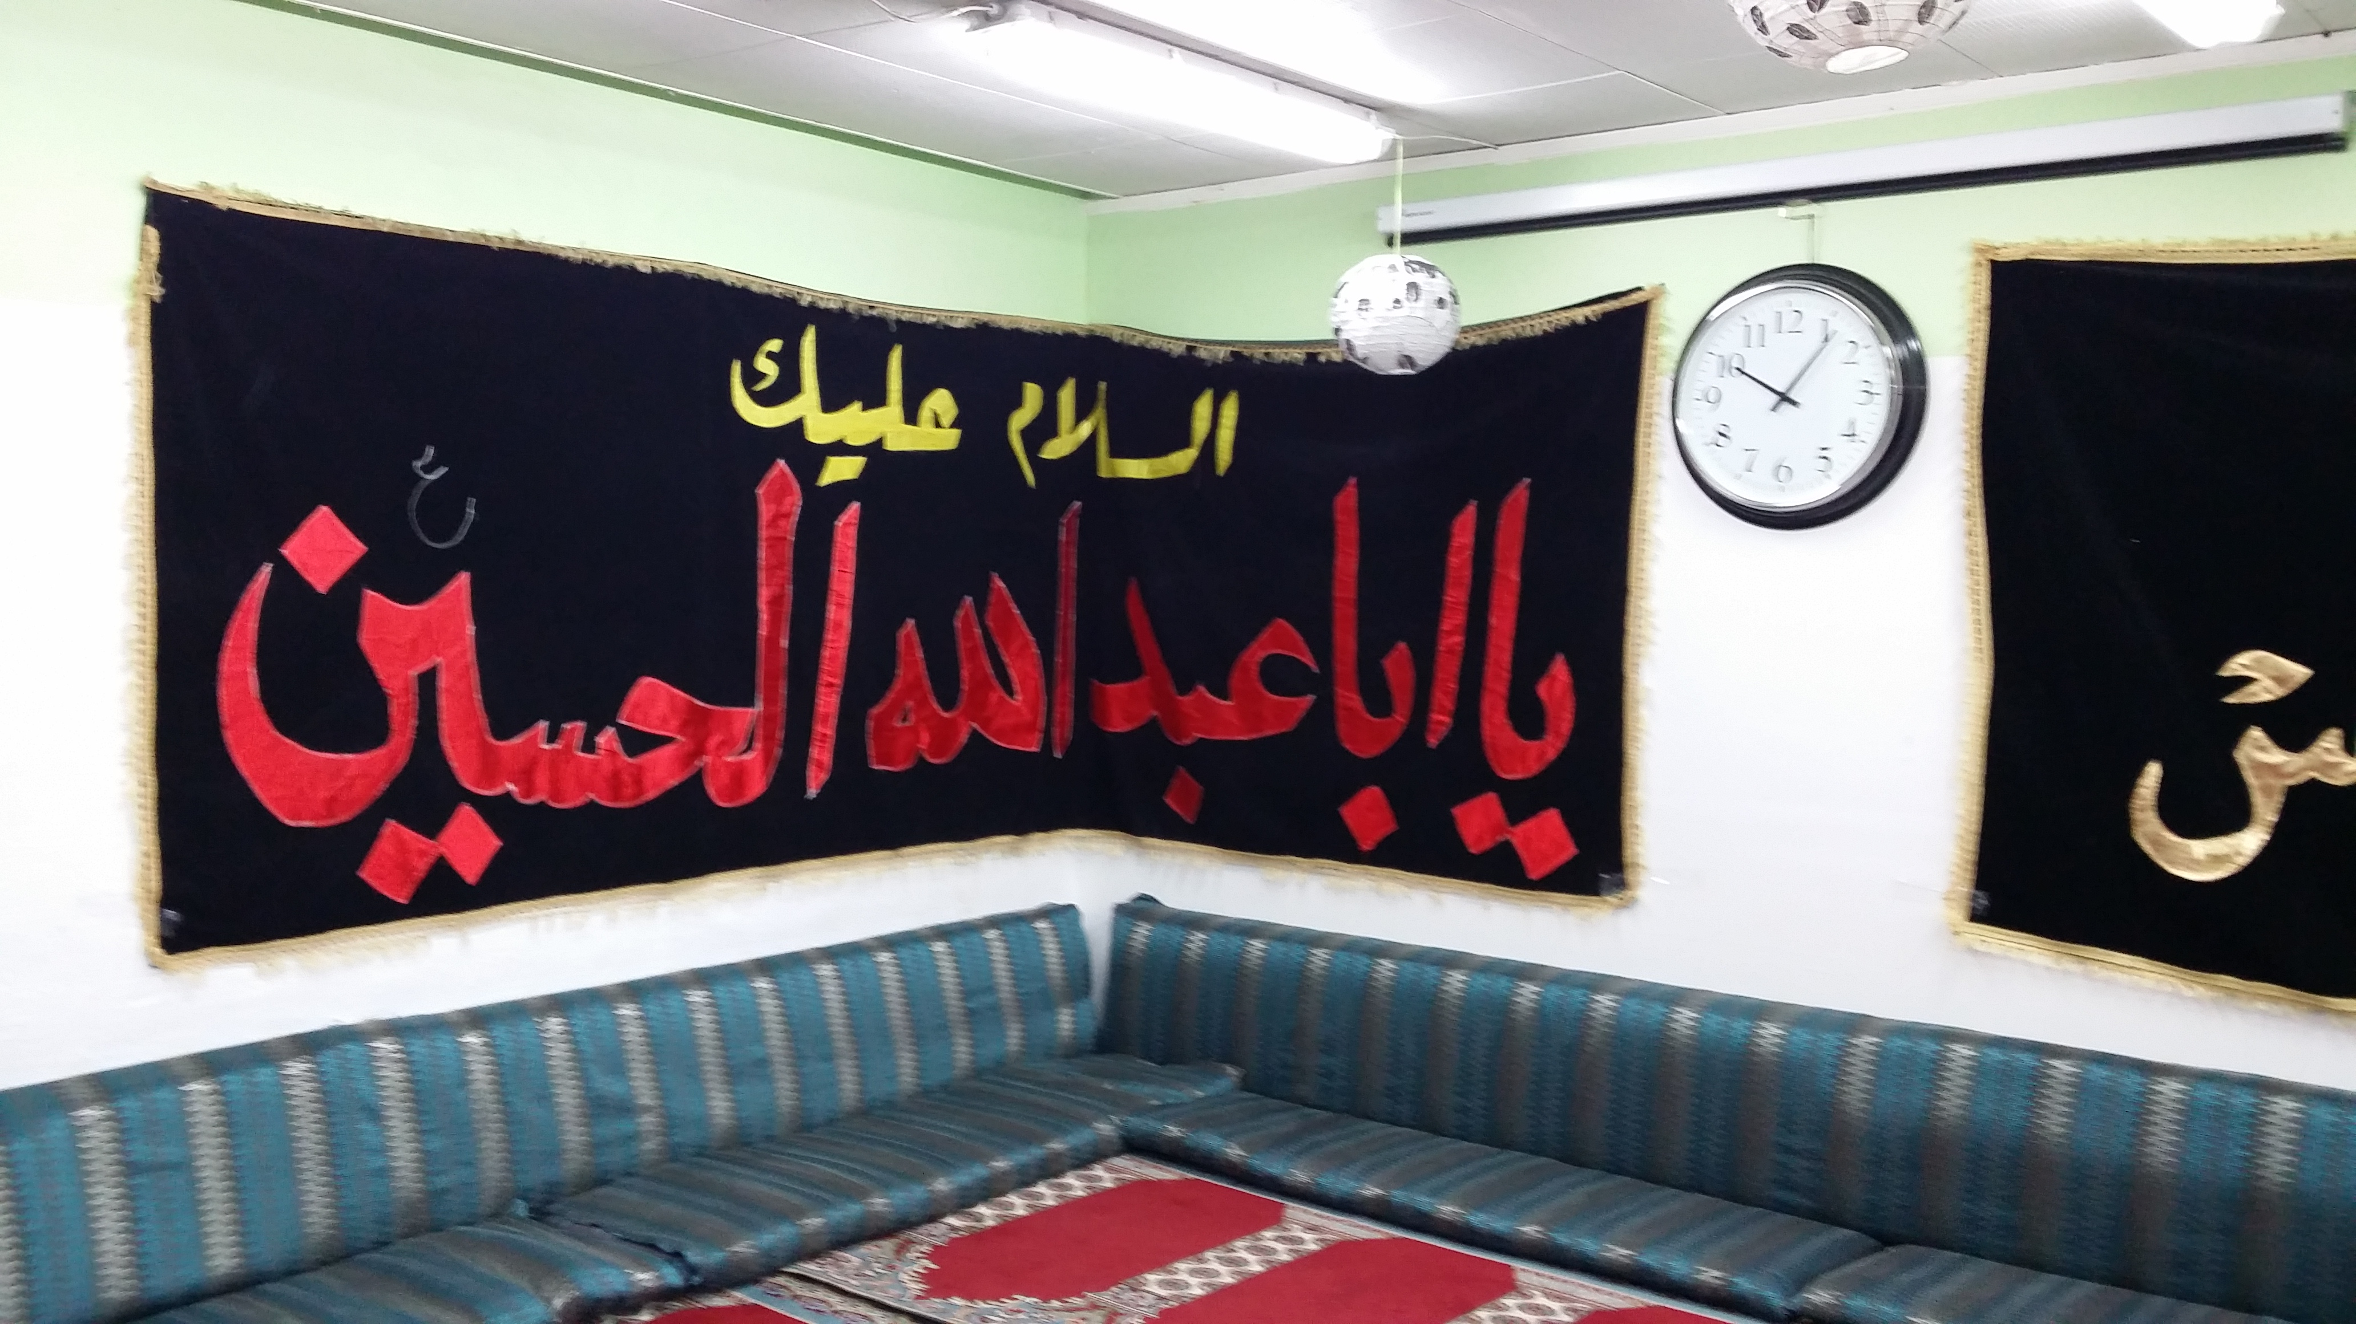
Tiltak 4: Samarbeid mellom kommune, politi og trossamfunn (+ frivillige; tiltak 5)
Notes:
Opprette samarbeidsforum (inkl fylkeskommune, evt andre statlige aktører)
Kontakt med Koranskolen
Møte gjennomført med sunnimuslimene (m/komm.dir og byråd)
Treffpunkt med somalske damer

Slide 9
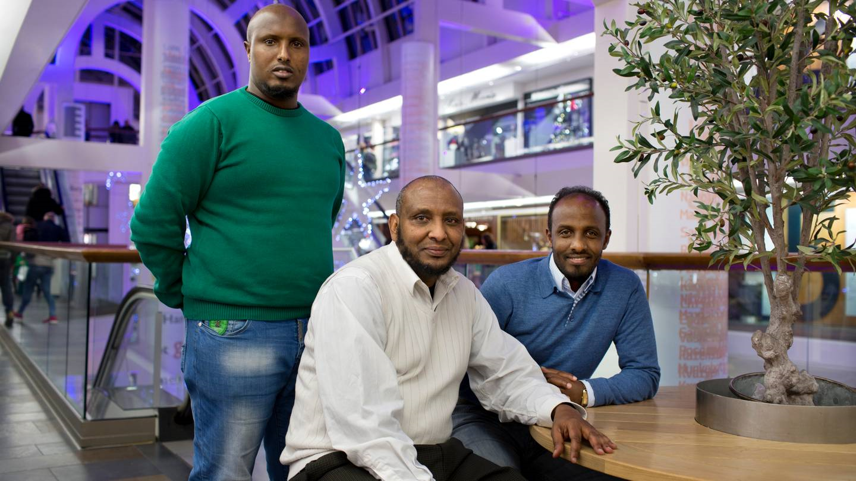
Forebygge og bekjempe radikalisering av somalisk ungdom i Bergen
Bekjempe hatkriminalitet og voldelig ekstremisme på internett.
Invitere til foreldresamtaler for å bedre kontakt mellom foreldre og unge.
Organisere samtalegrupper for kvinner for å diskutere og bekjempe radikalisering av kvinner.
Arrangere foredrag av kjente muslimske aktivister.
Arrangere ulike tiltak for å aktivisere ungdom, blant annet informere om utdanningstilbud.
Forebygging, ikke brannslukking !

Slide 10
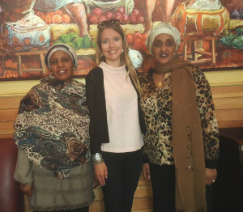

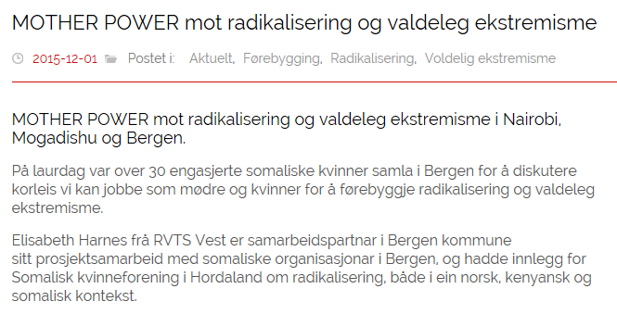

Slide 11
Tiltak 8: Motvirke utenforskap
Motvirke
mobbing
krenkelser
vold
hatkriminalitet
«Det viktigste vi kan gjøre i arbeidet mot voldelig ekstremisme, er å arbeide for mangfold og inkludering. Fellesnevner for dem som velger ekstreme miljøer, er ofte at de kjenner på en form for utenforskap. De søker tilhørighet»
Johanne Marie B Nilsen
Notes:
I skolene er det fokus på trygge og inkluderende læringsmiljø
Utekontakten driver oppsøkende innsats mot sårbare ungdomsmiljøer.
Det er viktig at aktørene som jobber med ungdom i risikosonen har kompetanse på temaet radikalisering
Kan være viktig når vi nå skal bosette mange flyktninger.
PS! Utfordring å ikke tenke for «smalt» og ensidig. Kombinasjon generelt og konkret ift risikoutvikling
Bergen kommune skal i sine prioriteringer og forvalting av tiltak og tilskuddsordninger legge vekt på inkludering og forebygging av utenforskap (tiltak 11)

Slide 12
Tiltak 9: Radikalisering og ekstremisme – undervisningsopplegg
Utarbeide et tilpasset undervisningsopplegg «mot radikalisering og voldelig ekstremisme».
Samarbeid med Rafto-stiftelsen
Spørsmål (skolene): Hva er status per i dag?
Notes:
Implementeres i relevante kompetansemål ungdomsskole og videregående skole
refleksjon hos elever
gi læreren mulighet til å fange opp eventuelle tegn på radikalisering og voldelig ekstremisme.
RVTS laget undervisningsmateriell, men ikke budsjett til å implementere)
Nygård skole har kompetanse

Slide 13

DEMBRA - Demokratisk beredskap mot rasisme og antisemittisme (Utd.dir)
Kursopplegg for ungdomsskoler og videregående skoler
Forebygging av rasisme og antisemittisme, radikalisering og udemokratiske holdninger
Tar utgangspunkt i skolens egne erfaringer
Gir konkrete metodiske verktøy for lærere til bruk i skolehverdagen

Slide 14
Tiltak 10: Konflikthåndtering
Konfliktrådet i Hordaland – håndtering av konflikter
Røde Kors – Gatemegling
Notes:
Konfliktrådet; samtaler og stormøter
Tilbud til alle, uavhengig av alder
Konfliktrådet behandler både straffbare forhold og sivile konflikter.
I straffesaker er mekling et viktig alternativ til tradisjonelle straffereaksjoner
Gatemekling; voldsforebyggende, lære å løse konflikter uten vold
Gatemeglere som positive endringsagenter i sine egne miljøer.
På Konfliktverkstedet øver deltakerne på å mestre egne konflikter
På Meglingsverkstedet lærer deltagerne å megle i andres konflikter
På Instruktørverkstedet blir deltagerne kvalifiserte som ungdomsinstruktører som leder konfliktverkstedene

Slide 15
Tiltak 13: Bekymrings-, avklarings- og oppfølgingssamtale i regi av politiet
Avklaringssamtale
Frivillig
Så tvil og skape refleksjon
Lokalt
Individuell vurdering
Oppfølgingssamtaler
(Tore utdype..?)
Notes:
Benytte bekymringssamtalen i en videreutviklet utgave som et utgangspunkt for dialog med unge.
Dette for å avklare og forebygge hatkriminalitet og voldelig ekstremisme.
Politiet kan gjennomføre samtalen alene eller i samarbeid med personer og/eller instanser som er relevante i
hvert enkelt tilfelle.

Slide 16
Tiltak 15: Mentorordning
Det skal jobbes med å innføre en mentorordning i Bergen kommune.
Notes:
Mentorordningen tilbys til personer som
står i fare for å bli del av en radikaliseringsprosess
har returnert fra irregulær krigføring
er en del av ekstreme nettverk
og til familier der en eller flere familiemedlemmer enten er del av eller på vei inn i ekstreme grupperinger.
Utfordringen blir å identifisere disse personene
Søkt tilskudd til dette arbeidet, men ikke fått tildeling. Vurdere intern finansiering eller utvikle innenfor budsjett

Slide 17
Tiltak 16: Utarbeide en veileder
Utarbeidelse av veileder for oppfølging av personer som kan bli rekruttert til, eller som har deltatt i, konflikter/kamphandlinger i privat regi i utlandet.
Kontaktforum bidrar
Notes:
Denne veilederen skal lages snarlig av kontaktgruppe.
Må vurdere grad av konkretisering; tilpasse spesifikt ift forebygging (førarbeid) og etterarbeid

Slide 18


Slide 19
Tiltak 17: Ungdomsoppfølging, ungdoms-straff, samfunnsstraff og fengsel
Kommune og politi vil ha et nært samarbeid med straffegjennomføringsinstansene når det gjelder oppfølgingen av unge, radikaliserte og ekstremister.
(Christian kan utdype på fredag)
Notes:
Målet er gjennom støtte og dialog å forebygge, resosialisere og avradikalisere.
Det samarbeides nært med livssynsmedarbeidere i kriminalomsorgen.
Christian (fredag)

Slide 20
Tiltak 19: Hatkriminalitet og voldelig ekstremisme på internett
Bergen kommune og Hordaland politidistrikt vil samarbeide med Kripos, PST og andre aktuelle aktører for å øke sin kunnskap om hatkriminalitet og voldelig ekstremisme på internett og sosiale medier.
Notes:
Informasjon spres svært hurtig
Utfordring å skille ut potensielle trusselaktører
Ekstremistiske budskap kan enkelt nå personer i randsonen av ekstreme miljø og som er lett påvirkelige

Slide 21
Tiltak 20: Kurs og opplæring
Gjennom SLT-arbeidet i kommunen blir det gjennomført ulike rus- og kriminalitetsforebyggende seminar
RVTS Vest har også et regionalt ansvar for opplæring og kompetanseutvikling i regionen
Spørsmål: ønsker for tema i regi av SLT…?
Notes:
SLT i praksis mest fokus på rus
Har nå også fokus på yngre barn og unge (0-13 år); vurdere tidlig fokus og innsats i barnehage og skole

Slide 22
Tiltak opplistet
Tiltak 1: Nasjonal handlingsplan - oppfølging
Tiltak 2: Forebyggende koordinator radikalisering
Tiltak 3: Etablering av et regionalt kontaktforum - hatkriminalitet og voldelig ekstremisme
Tiltak 4: Samarbeid mellom kommune, politi og trossamfunn
Tiltak 5: Samarbeid med frivillige aktører
Tiltak 6: Invitere til regionalt samarbeid
Tiltak 7: Internasjonalt samarbeid
Tiltak 8: Motvirke utenforskap
Tiltak 9: Radikalisering og ekstremisme – undervisningsopplegg
Tiltak 10: Konflikthåndtering
Tiltak 11: Prioritering av tiltak som fremmer inkludering og forebygger utenforskap
Tiltak 12: Styrke mulighetene til å forebygge når personer er over 18 år
Tiltak 13: Bekymrings-, avklarings- og oppfølgingssamtale i regi av politiet
Tiltak 14: Veiledning til familie
Tiltak 15: Mentorordning
Tiltak 16: Utarbeide en veileder
Tiltak 17: Ungdomsoppfølging, ungdoms-straff, samfunnsstraff og fengsel
Tiltak 18: Ekstremister uten fast bosted og/eller ulovlig opphold i Norge
Tiltak 19: Hatkriminalitet og voldelig ekstremisme på internett
Tiltak 20: Kurs og opplæring

Slide 23
Til drøfting
Hva har vi behov for?
  I lys av tiltakene
  I tillegg til tiltakene
Spesielle utfordringer?
  Identifisering
  Tiltak
  Samarbeid
    overordnet
    lokalt

